Slide 1

百貨公司
市場專案應用系統

Slide 2
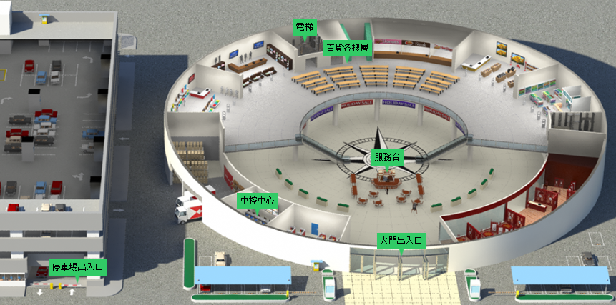

零售業-百貨公司
  經營上的挑戰?
  1. 分店數字管理:營運/撤店效益評估
  2.掌握容留數據
  3.客層分析:客群年齡性別
  4.評估廣告投放效益
  5.樓層規劃:品牌進駐規劃
  6.主動發現高消費客戶來訪: 針對VIP客戶提供個人化服務
零售業/百貨公司經營挑戰
eMap: https://www.acti.com/emaps/KaecKBP0LX19

Slide 3
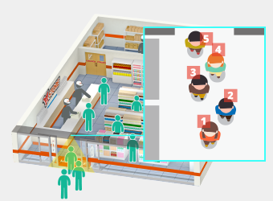
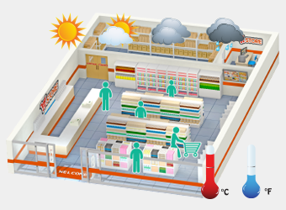
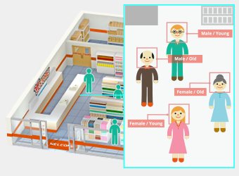
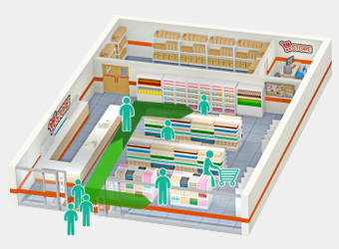
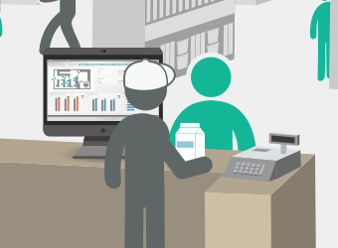
智能零售
人數計數
各項銷售相關分析
客群分析
店面配置
銷售與服務分析
VIP 名單人臉偵測

Slide 4
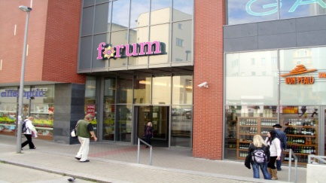
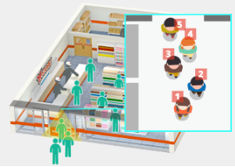
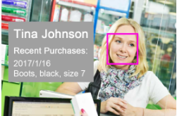
大門出入口
挑戰 | 解決方案 | 效益
正確容留數 | 人潮計數 | 1. 消防安全 →緊急狀況發生時做精準人員調配 2. 不同時段、特殊檔期、天氣之來客數 →廣告&行銷活動之規劃依據與結果分析 3. 月份及長期數據比較分析
客層分析 | 臉部辨識- 性別年齡 | 1. 提供精準廣告、促銷活動給目標客層 2. 品牌櫃位、商品進駐選擇評估
主動發現高消費客戶來訪 | 臉部辨識- VIP辨識 | 1.建立VIP臉部資訊名單 2.手機推播通知店員優先掌握高消費客戶 →提示客戶資訊、消費紀錄以提供個人化服務

Slide 5
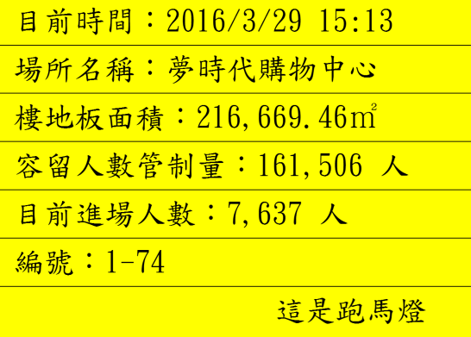
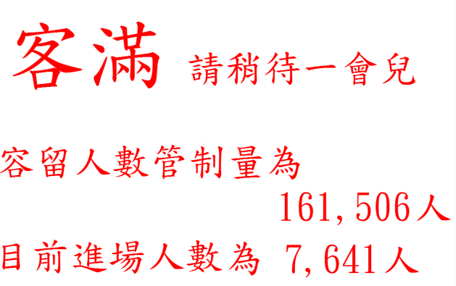
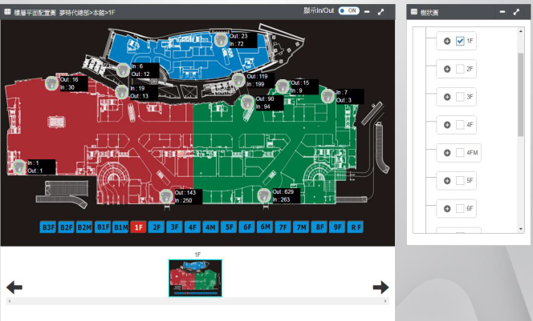
人潮計數-總容留
容留看板
管理者介面
報表及各地區人數管理
回上頁

Slide 6
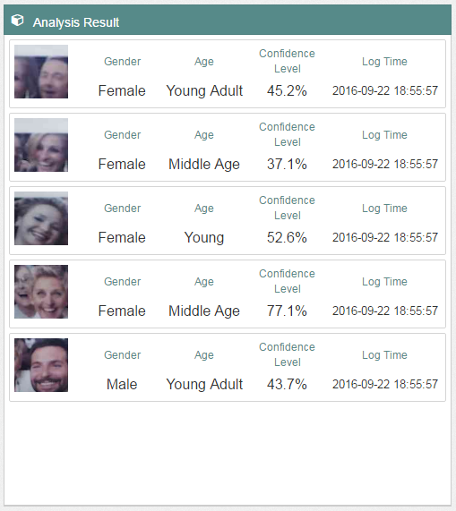
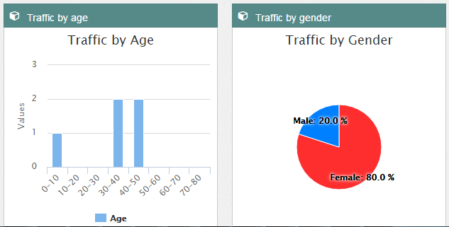
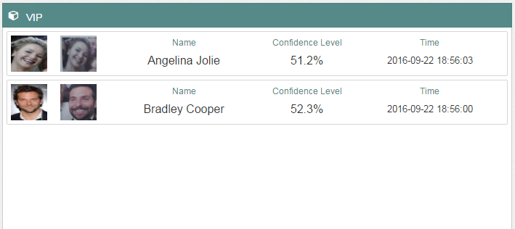
臉部辨識- 性別年齡&VIP
年齡及性別偵測
Demo: http://demographics.acti.com/
VIP偵測
人臉分析攝影機選擇工具: https://www.acti.com/faceanalysisselector
回上頁

Slide 7
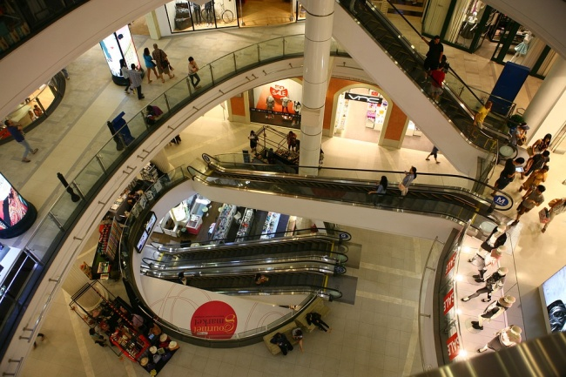

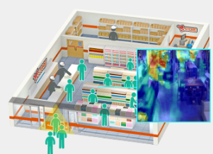
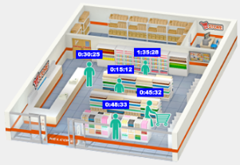
百貨各樓層
挑戰 | 解決方案 | 效益
樓層規劃 | 人潮計數 | 1. 得知各樓層人潮數量 →樓層品牌類別規劃依據
樓層動線/品牌進駐規劃 | 人流動線熱點與 滯留分析 | 1. 樓層動線優化 2. 品牌進駐費用溝通基礎 →人流動線高區域，櫃位收費高 3. 比對客人在品牌櫃位前滯留時間與成交量之轉換率 →行銷策略規劃依據
廣告效益 | 臉部辨識 (性別年齡) +智慧廣告推播 | 1. 收集數位看板觀看者年齡/性別資訊 →廣告有效性分析依據 2. 針對不同客層客戶，自動推播合適廣告 →虛擬員工取代傳統人員宣傳，降低人員成本& 避免造成客戶負擔

Slide 8
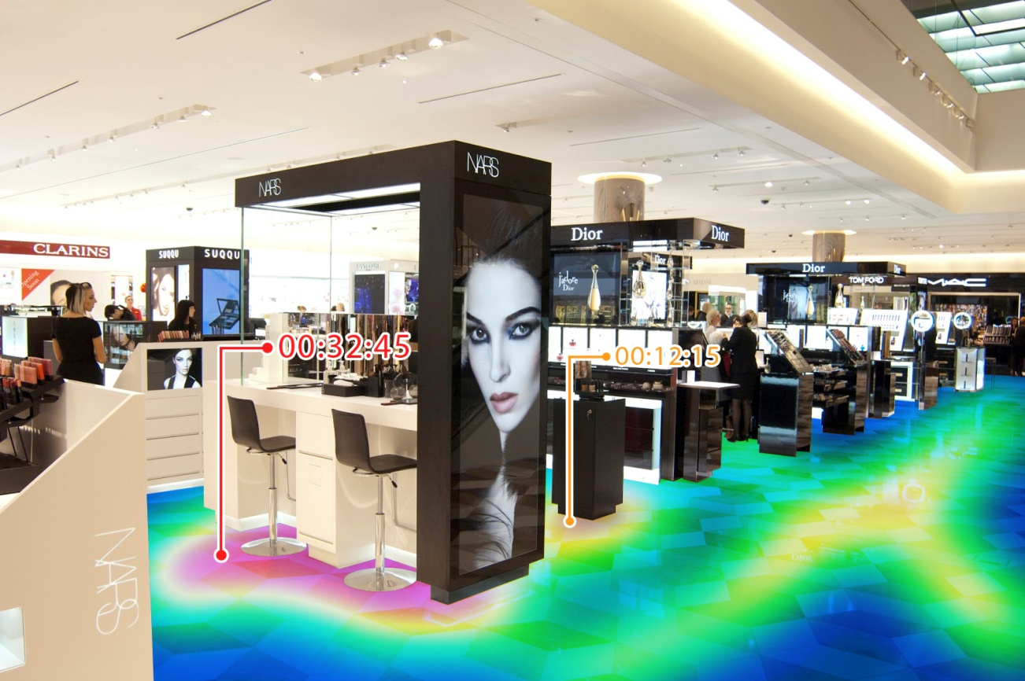
熱點/滯留時間分析
熱點應用 (樓層動線規劃/品牌進駐費用談判基礎)
回上頁
滯留時間 (顧客於品牌櫃位前滯留時間&成交量轉換率分析)

Slide 9
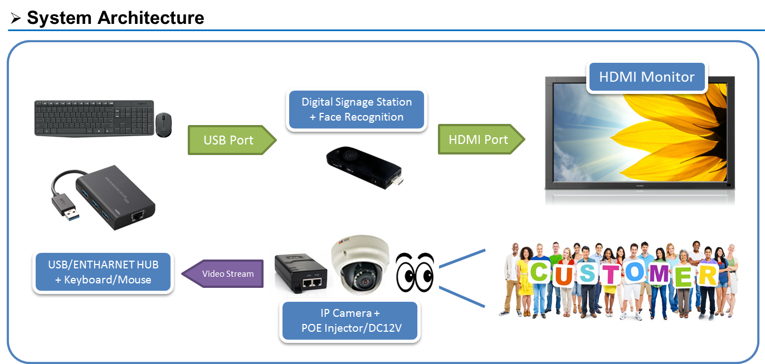
客群分析(性別年齡)+電子看板
透過數位電視棒將前端攝影機接受到的性別/ 年齡資訊而傳送出相對廣告或內容到前端，透過螢幕播放出來。

Slide 10
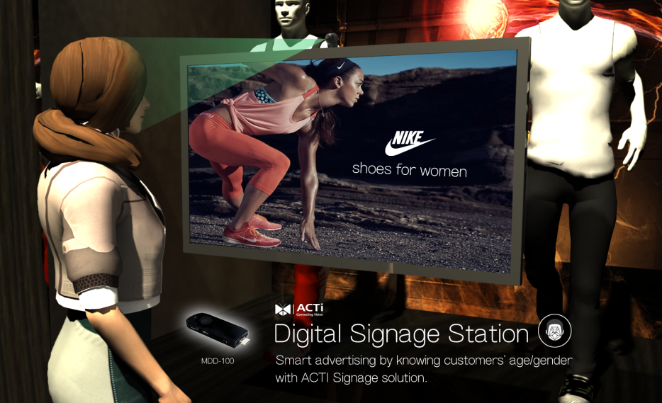
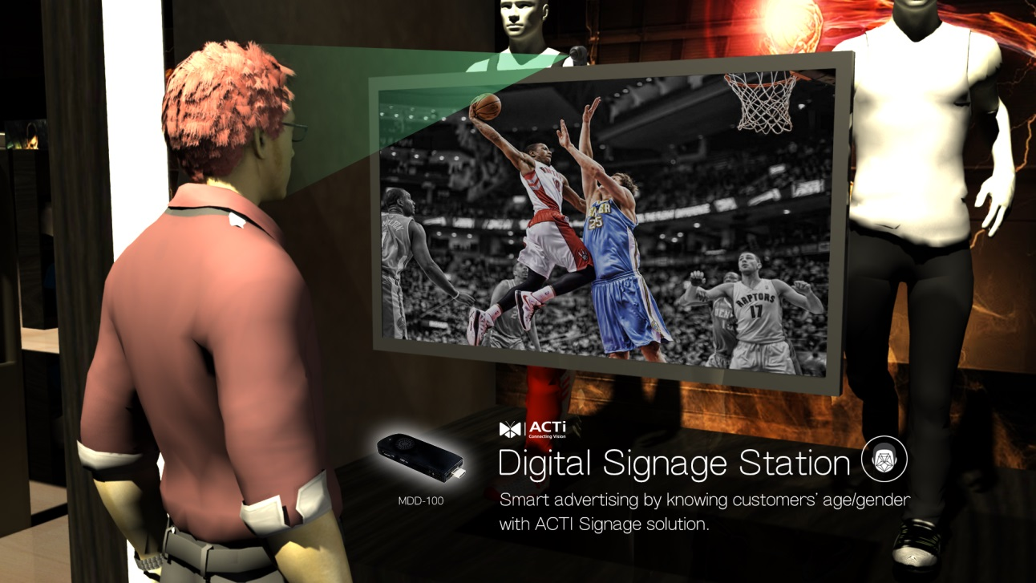
客群分析(性別年齡)+電子看板
品牌櫃位根據不同性別/年齡 提供不同類型廣告
客群分析(性別年齡)+電子看板
針孔攝影機
回上頁

Slide 11
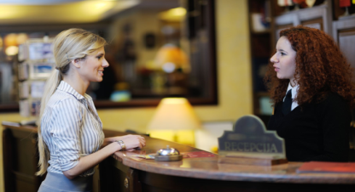
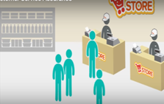
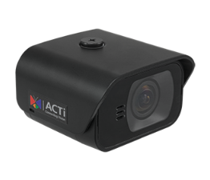
服務台
挑戰 | 解決方案 | 效益
確保服務品質 | 隱藏式聲音影像紀錄攝影機-Q22 | 1. 偵測異常音量 →立即通知中控中心派遣人員處理 2. 紀錄服務過程聲音影像 →確保客服品質、保護顧客員工權益
客戶服務品質保障
Q22 產品介紹
https://www.acti.com/product/Q22

Slide 12
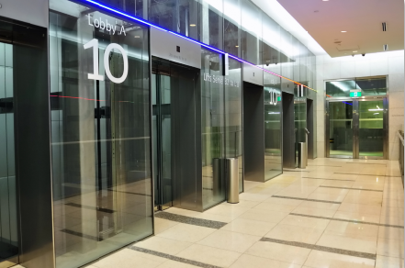
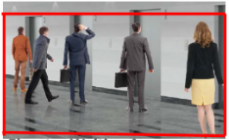
電梯/手扶梯等待區
挑戰 | 解決方案 | 效益
電扶梯人潮排隊與使用狀況 | 人潮計數 | 電扶梯停留樓層調度管控 →減少排隊人潮、電扶梯效用最大化 人力資源安排調度
在電梯等待區前運用人潮計數方案偵測進入等待區人數，依據排隊人數管控電梯停留樓層或直達樓層的設定與調度安排，讓電扶梯達最佳效用

Slide 13
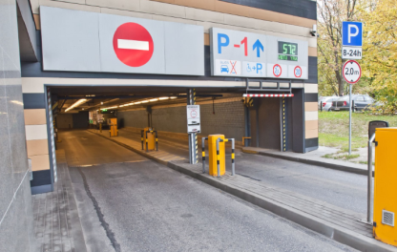
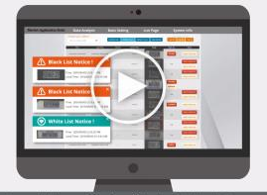
停車場出入口
挑戰 | 解決方案 | 效益
來店客戶即時辨識 | 車牌辨識 黑白牌辨認 | 1. 即時掌握VIP客戶/黑名單來訪 →系統自動發送通知給服務人員，提供專屬服務 、貨品準備
停車場有效管理 | 車牌辨識 出入時間記錄 | 1. 掌握客戶於賣場停車停留時間 →比對成交量以規劃促銷活動
Try Demo: http://vas.acti.com/ALPR_Solution_00002/

Slide 14
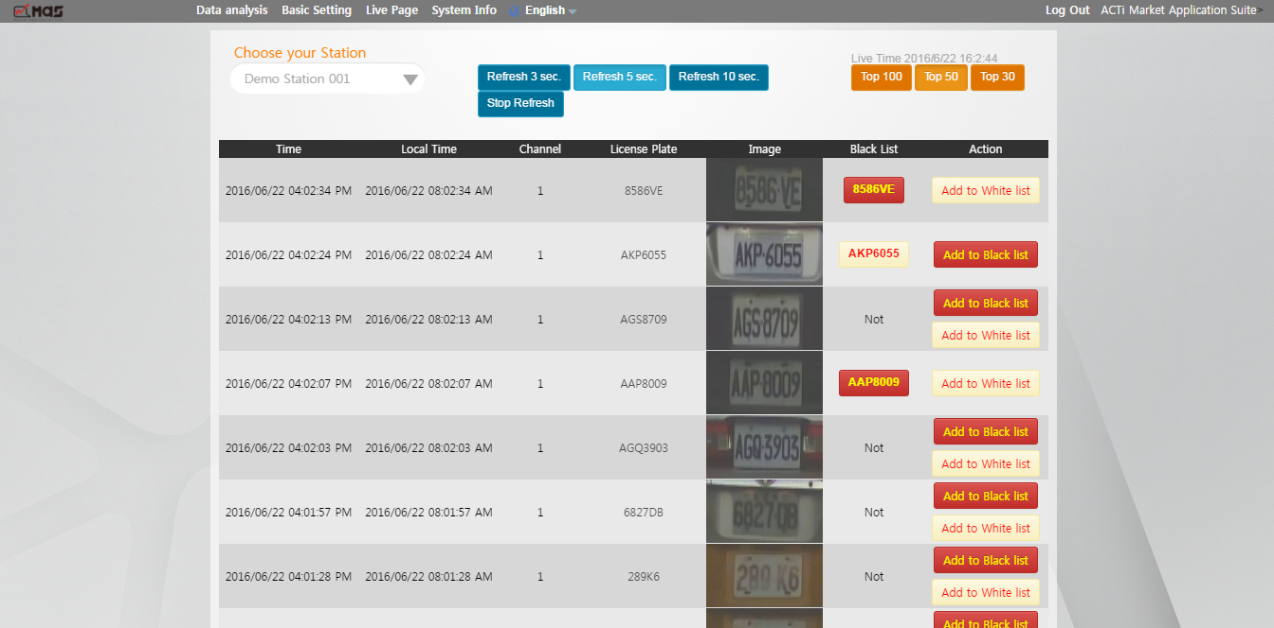
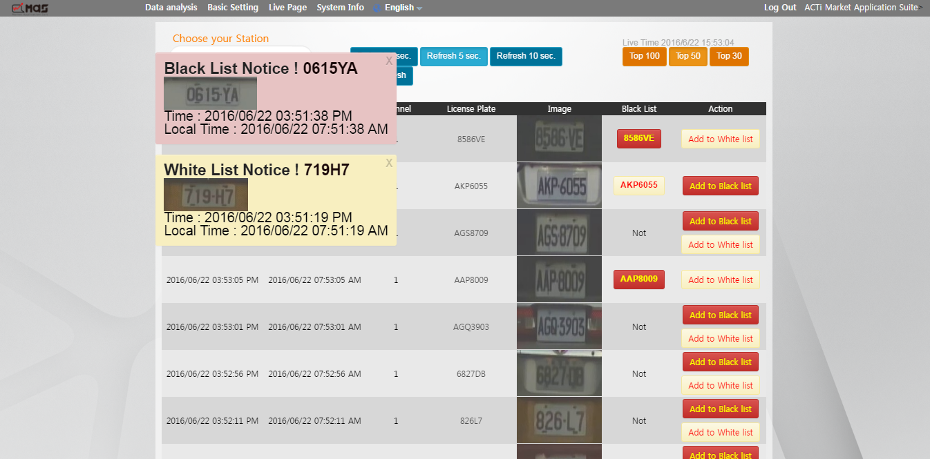
車牌辨識管理平台
Try Demo: http://vas.acti.com/ALPR_Solution_00002/
黑名單/VIP 即時告警

Slide 15
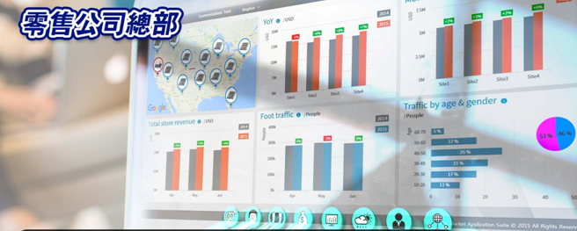
中控中心
挑戰 | 解決方案 | 效益
各店鋪數據分析 | 中央控制系統 | 1. 同時分析比較不同地區各分店銷售及顧客數據 →協助進行更全面的策略佈局
各店鋪影像即時監控 | 電視牆 | 1. 掌控多點/多分店即時影像畫面
遠端即時操作 | 手機客戶服務 | 1. 手機接收通知 →遠端即時數據掌控
Try Demo: http://mas.acti.com/Retail/Retail/index.aspx

Slide 16
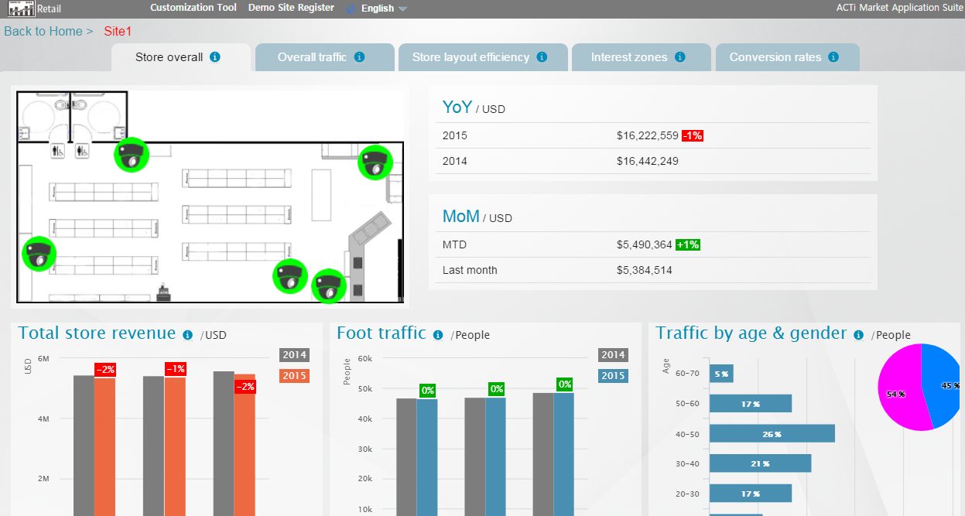
智能零售應用系統
Try Demo:
http://mas.acti.com/Retail/Retail/StoreDetail.aspx?siteId=ae1952a4-c1d8-4931-a9eb-0de15221aa49

Slide 17
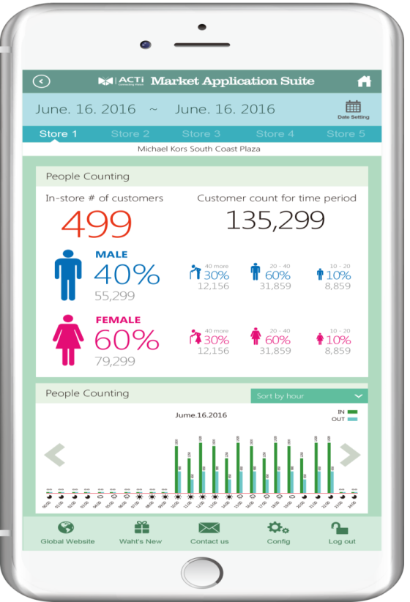

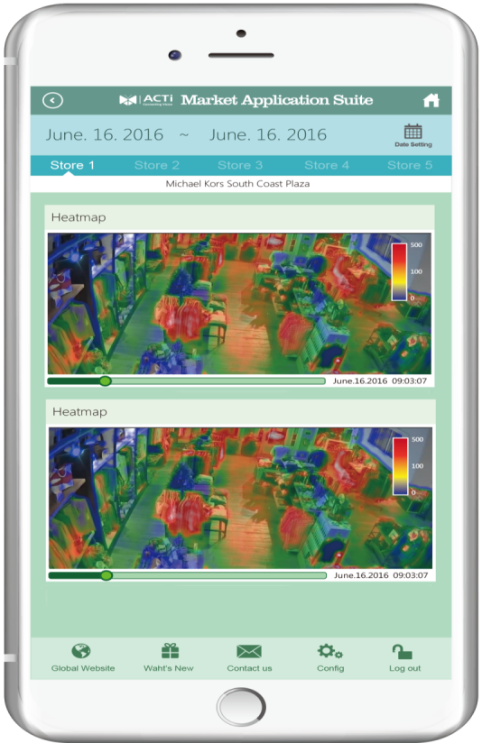
手機客戶服務
遠端即時掌控資訊與操作
性別分析
人數統計
熱點分析
觀看影片

Slide 18
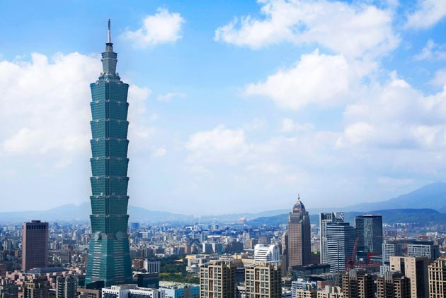
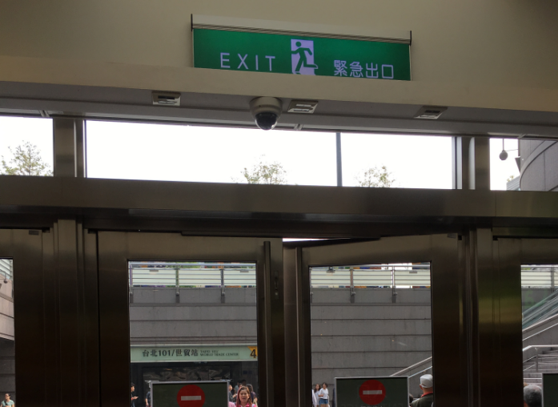
精選案例
台北101
應用：人數計數 – 容留系統/人流分析
範圍：43個出入口
各層進出店(扶)梯
89台攝影機
假日最高人流 : 3~4萬

Slide 19
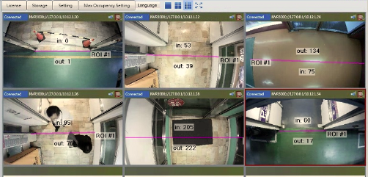
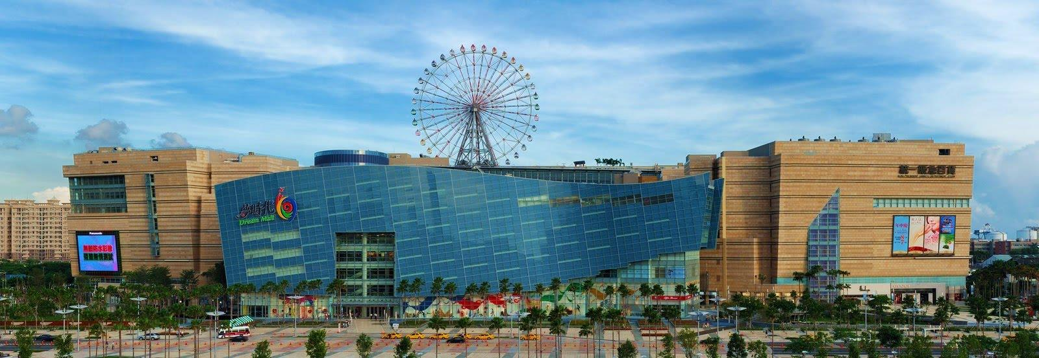
精選案例
高雄夢時代
應用：人數計數 - 容留系統
範圍：46個出入口/64台攝影機
假日最高人流 : 7~8 萬

Slide 20
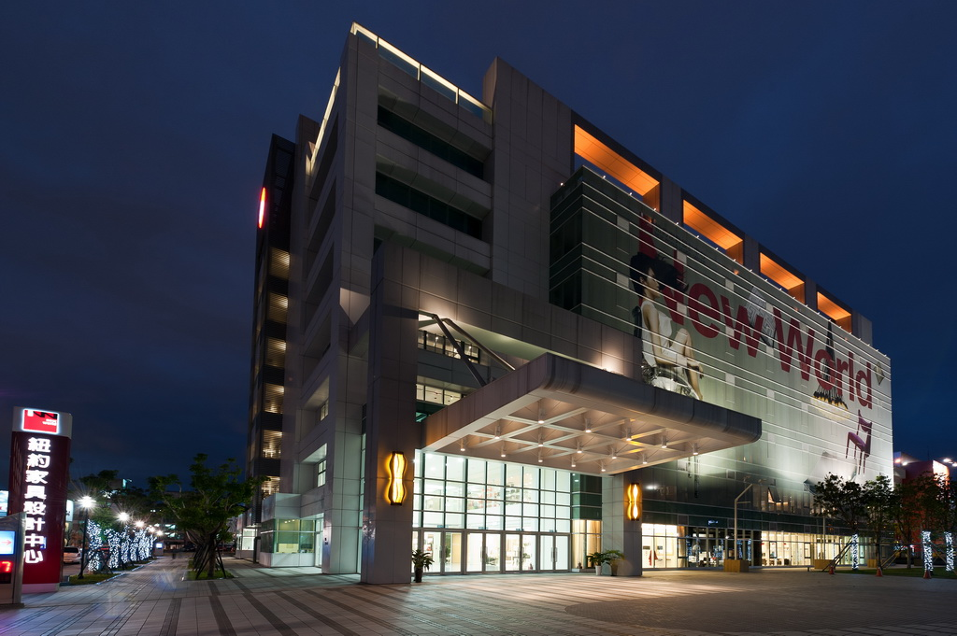
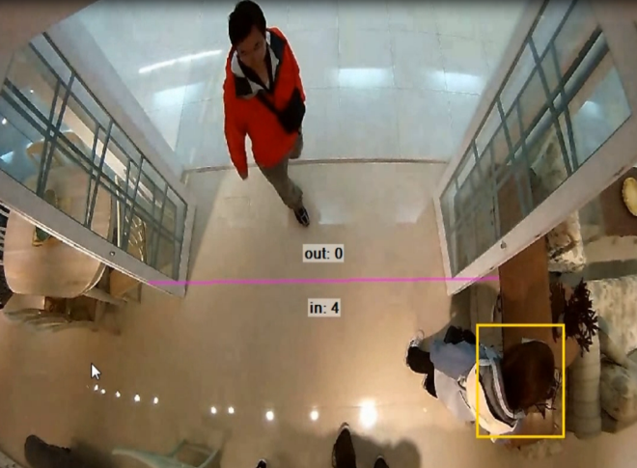
精選案例
New York 紐約家具 - 內湖店
應用：人數計數
範圍：各店家門口
目的：店來客效益評估

Slide 21
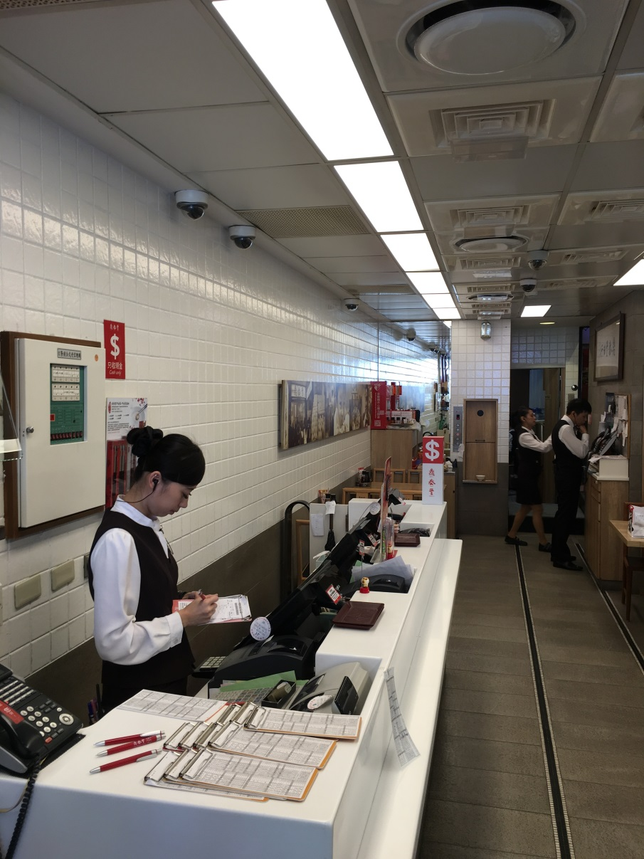
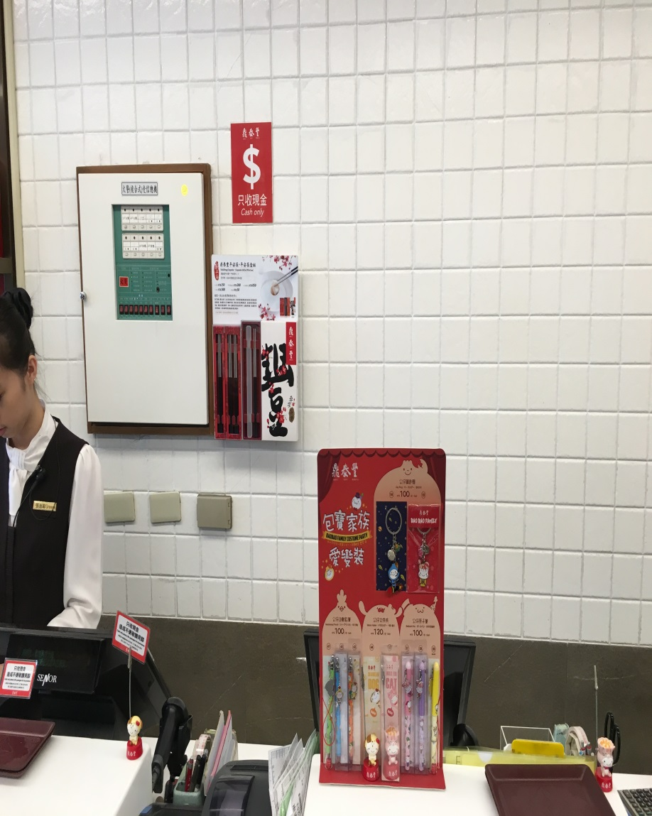
精選案例
台灣知名小籠包餐廳
應用：VIP /黑名單人臉辨識
範圍 : 店內往門口照
目的：偵測VIP客戶&常態抱怨黑名單客(採用隱藏式攝影機安裝)

Slide 22
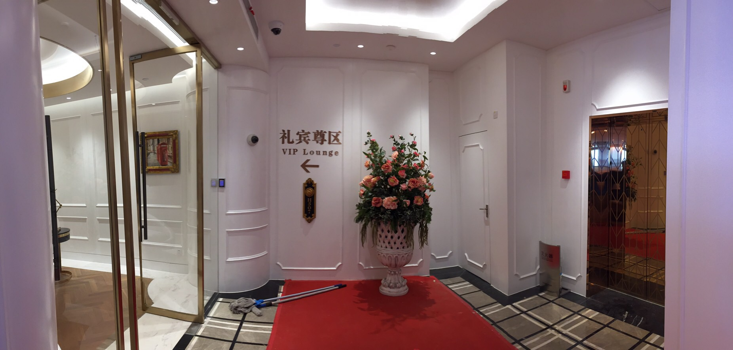
精選案例
中國弗萊德百貨
應用：VIP人臉辨識
範圍 : 貴賓室入口處
目的：即時掌握VIP客戶來店

Slide 23
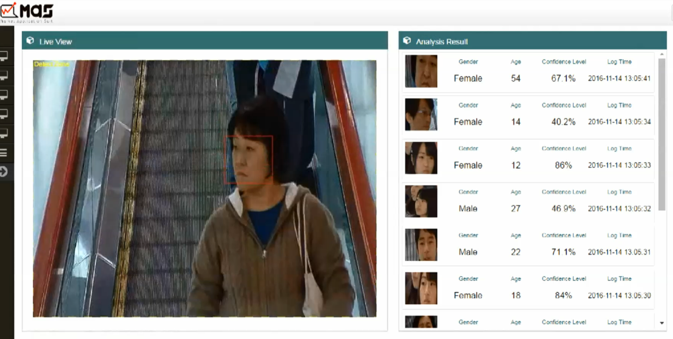
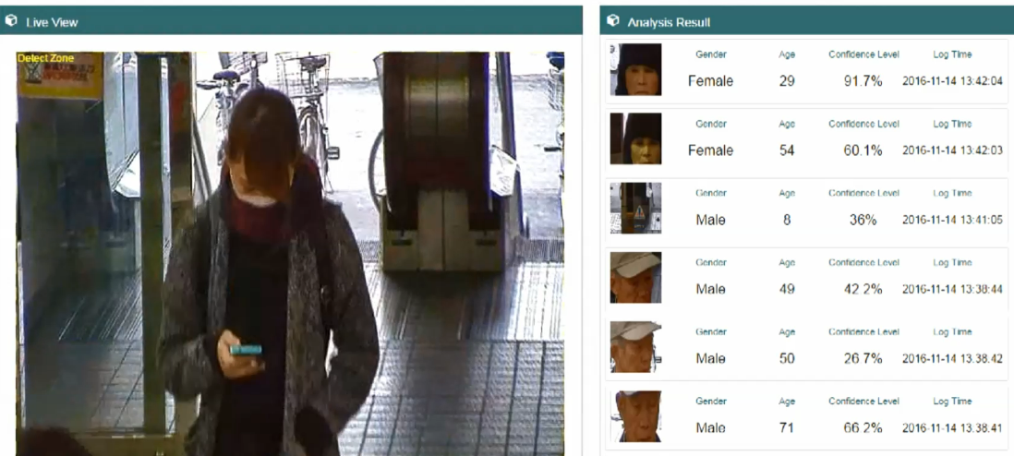
精選案例
日本知名百貨公司
應用：人臉辨識-性別年齡
範圍 : 大門入口/電扶梯處
目的：分析來店客群之性別年齡

Slide 24
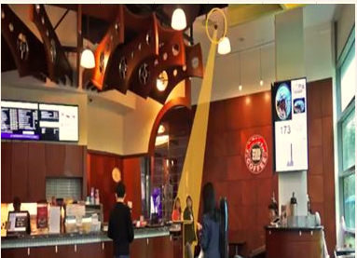
精選案例
西雅圖連鎖咖啡廳
應用：人潮計數&人流熱點
範圍 : 入口處-人潮計數&店中間-熱點分析
目的：掌握分店人潮人數&店內熱點
觀看店內實際影片
更多成功案例:
http://reference.acti.com/

Slide 25
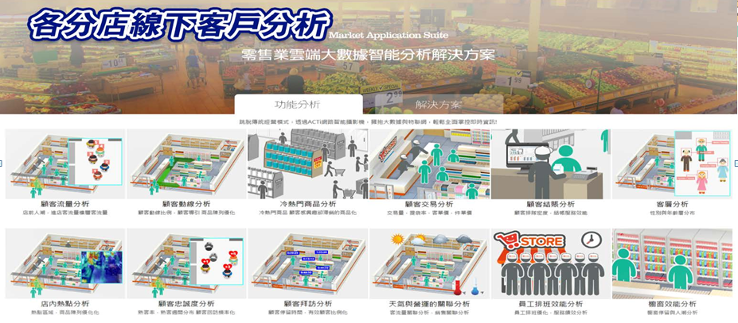

Slide 26
Visit ACTi
建騰創達科技股份有限公司
www.acti.com
建騰創達資訊商務中心
www.datacommerce.com

